Slide 1
PLASTELINKI
Opracowanie: K.Andrearczyk, Aleksandra Łucka
Figurki z plasteliny klasy 5b

Slide 2
Gambol , Darwin, świnka Pepa
Jakub

Slide 3
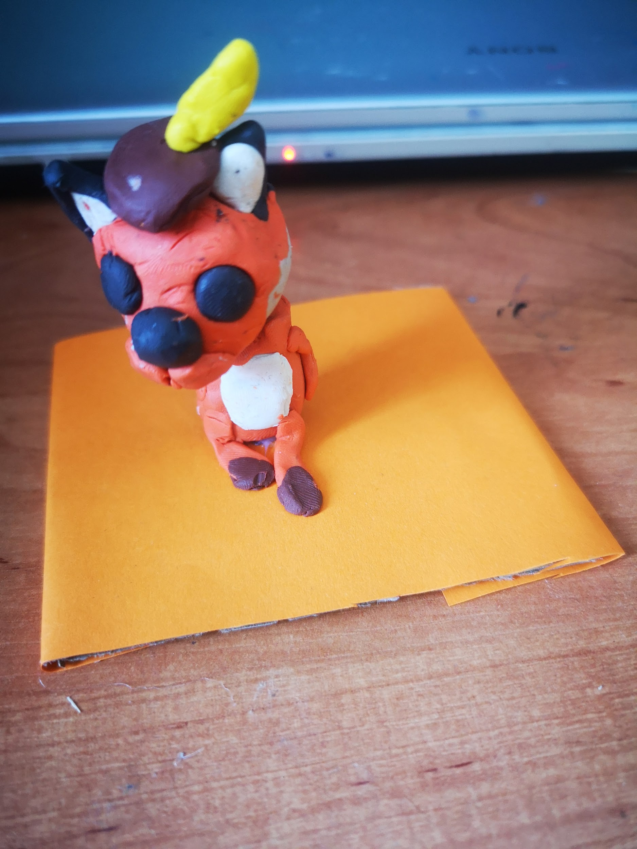
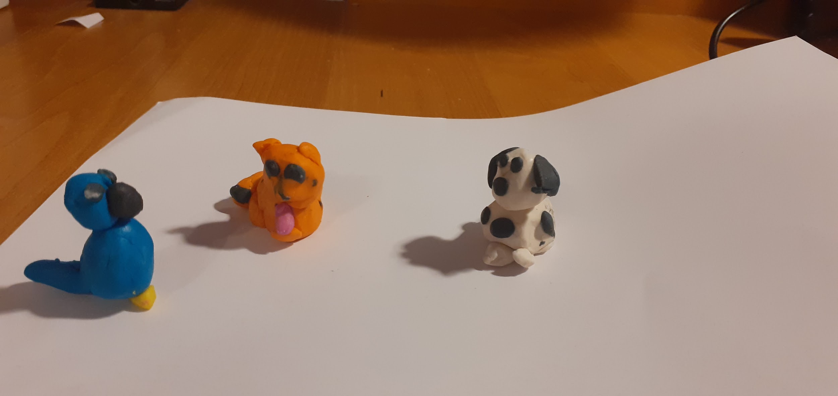
Agata
Kot w butach
Kamil D.

Slide 4
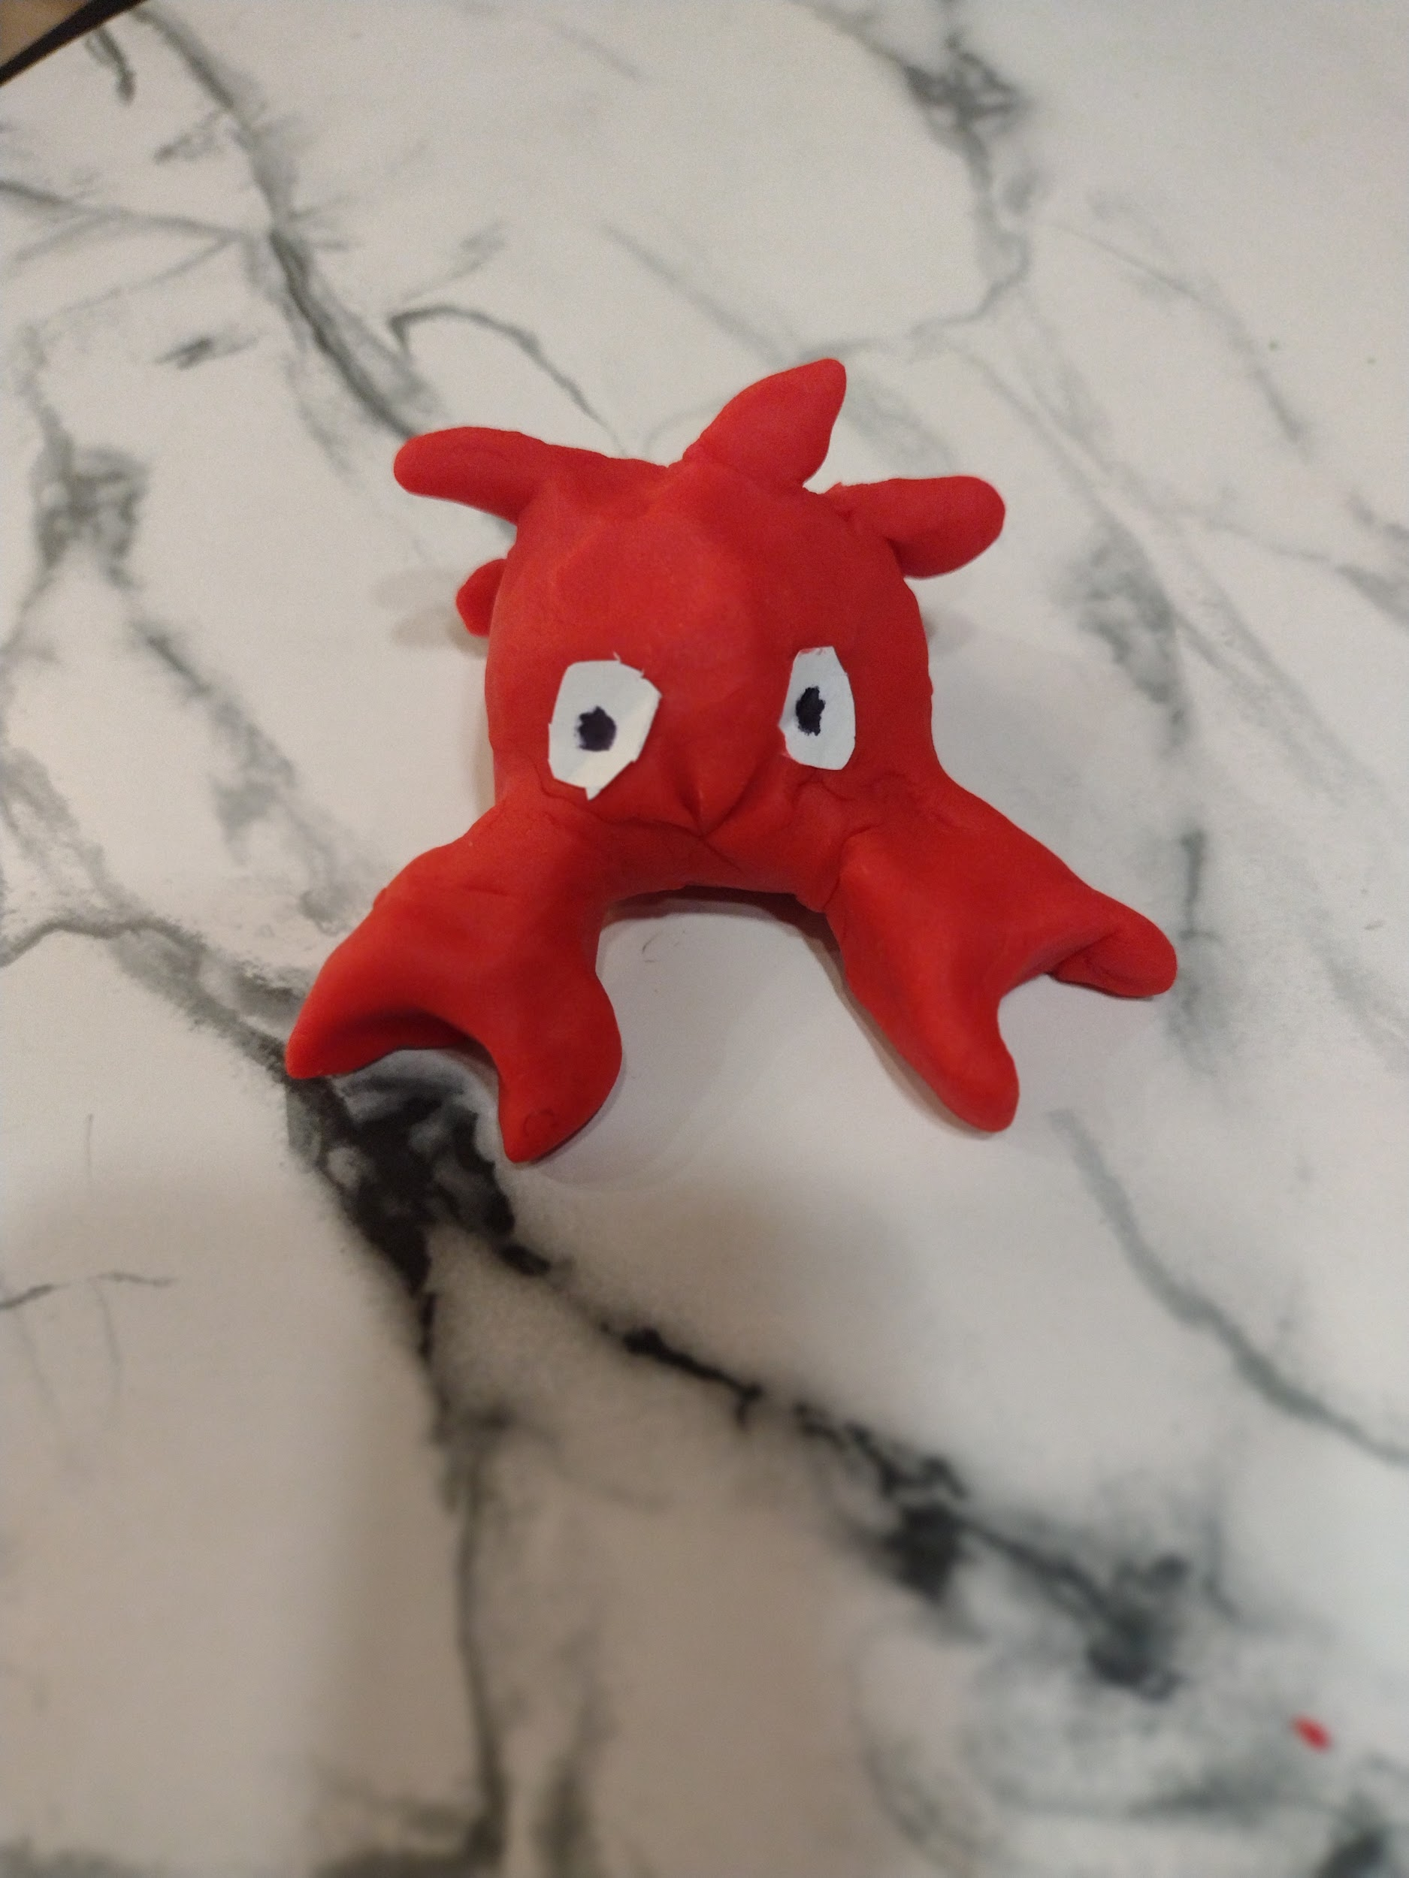
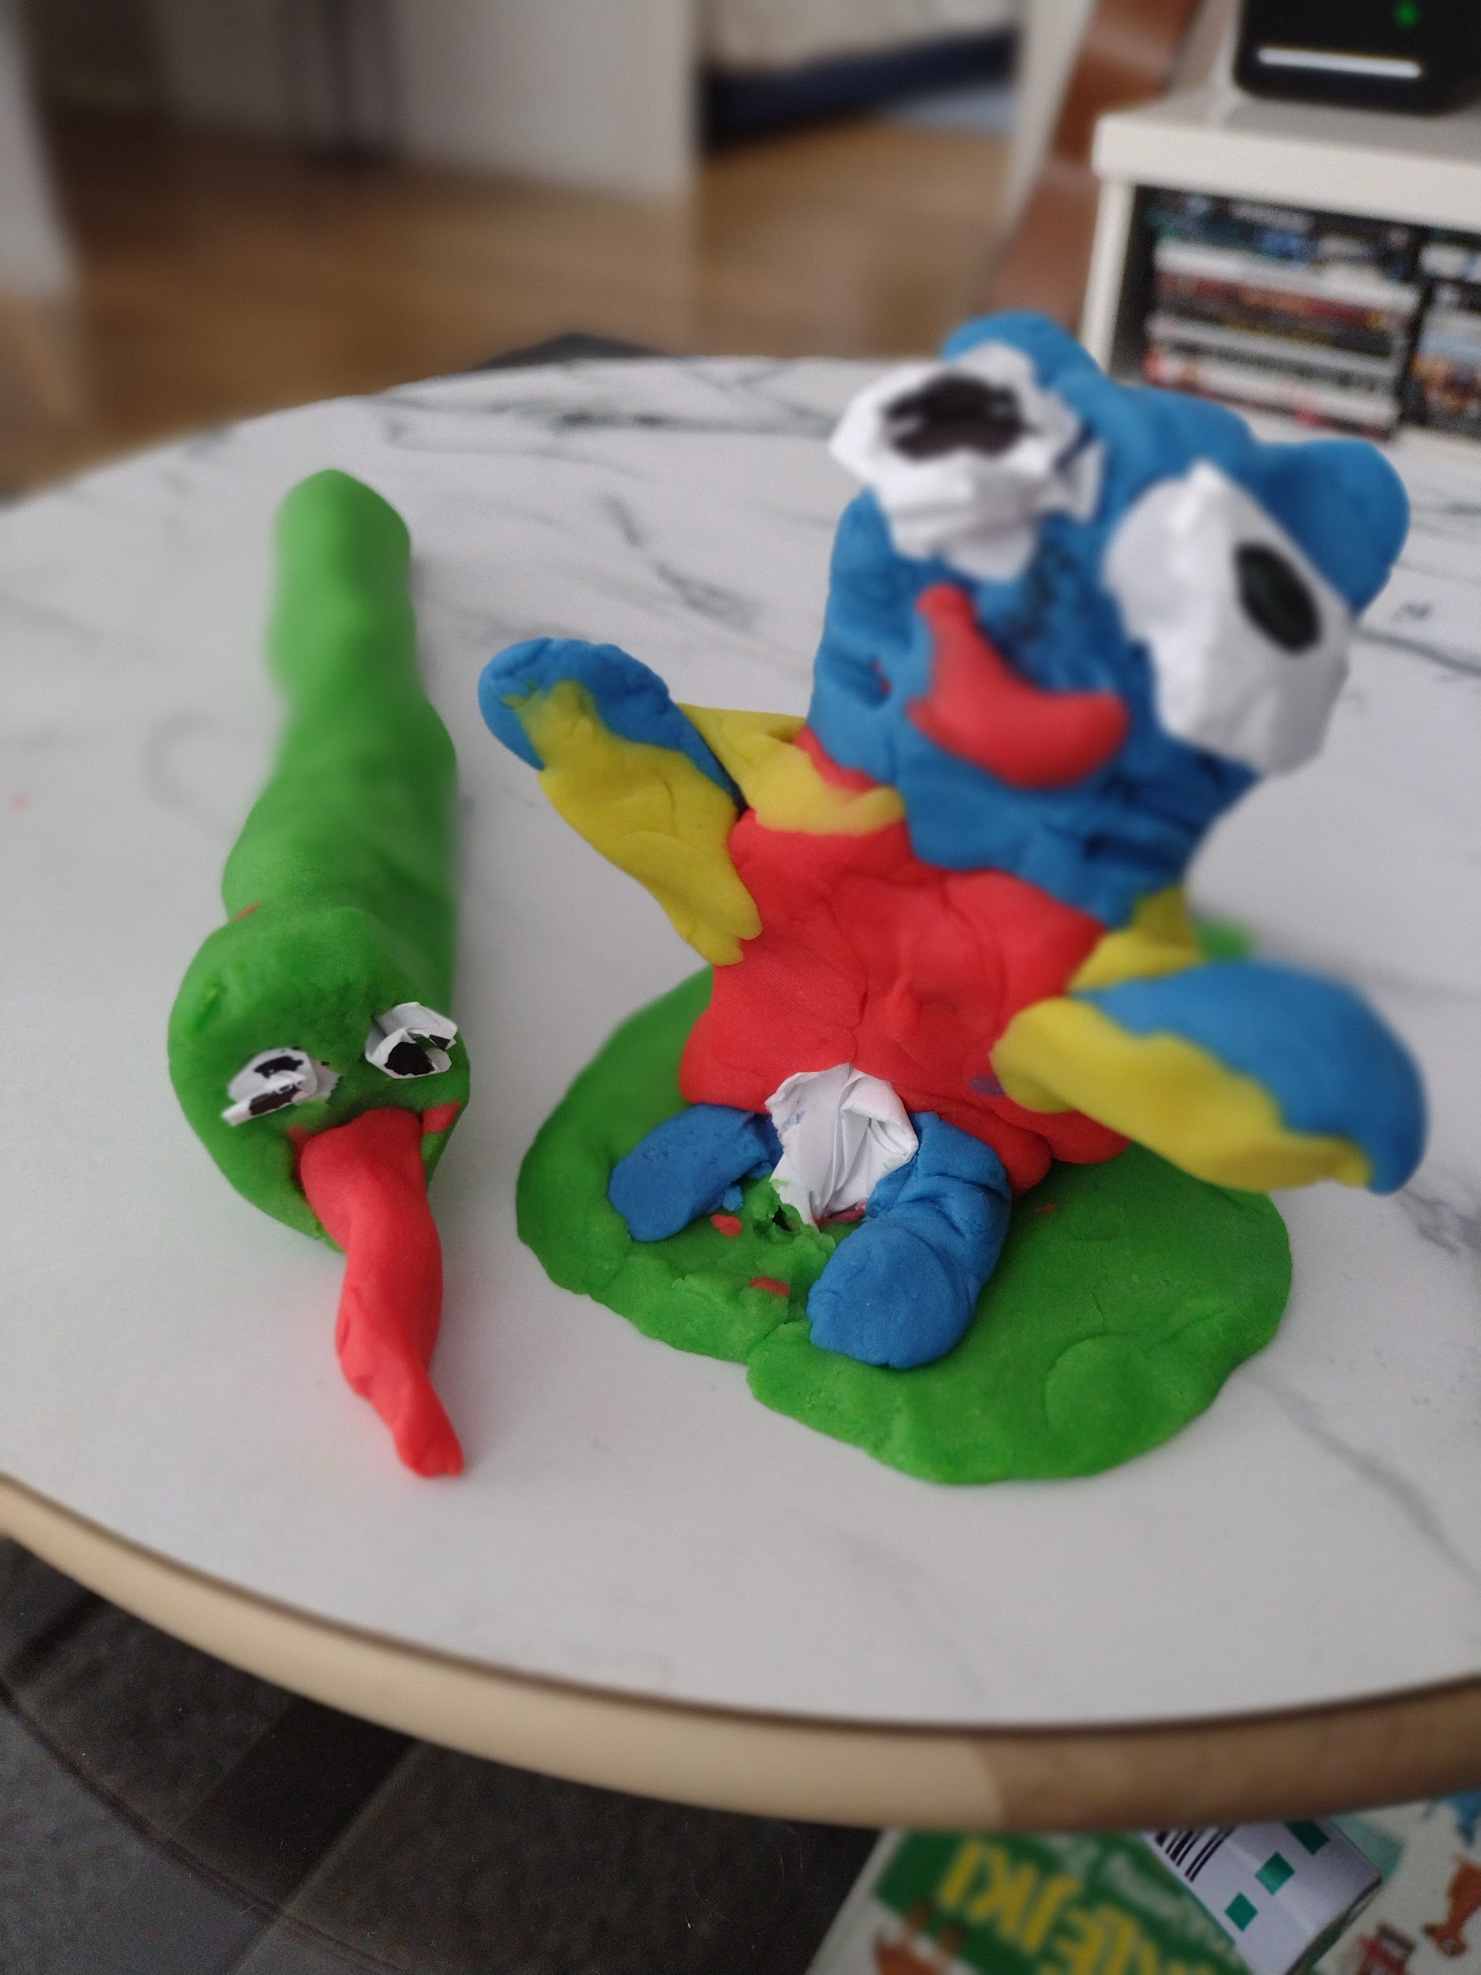
Igor

Slide 5
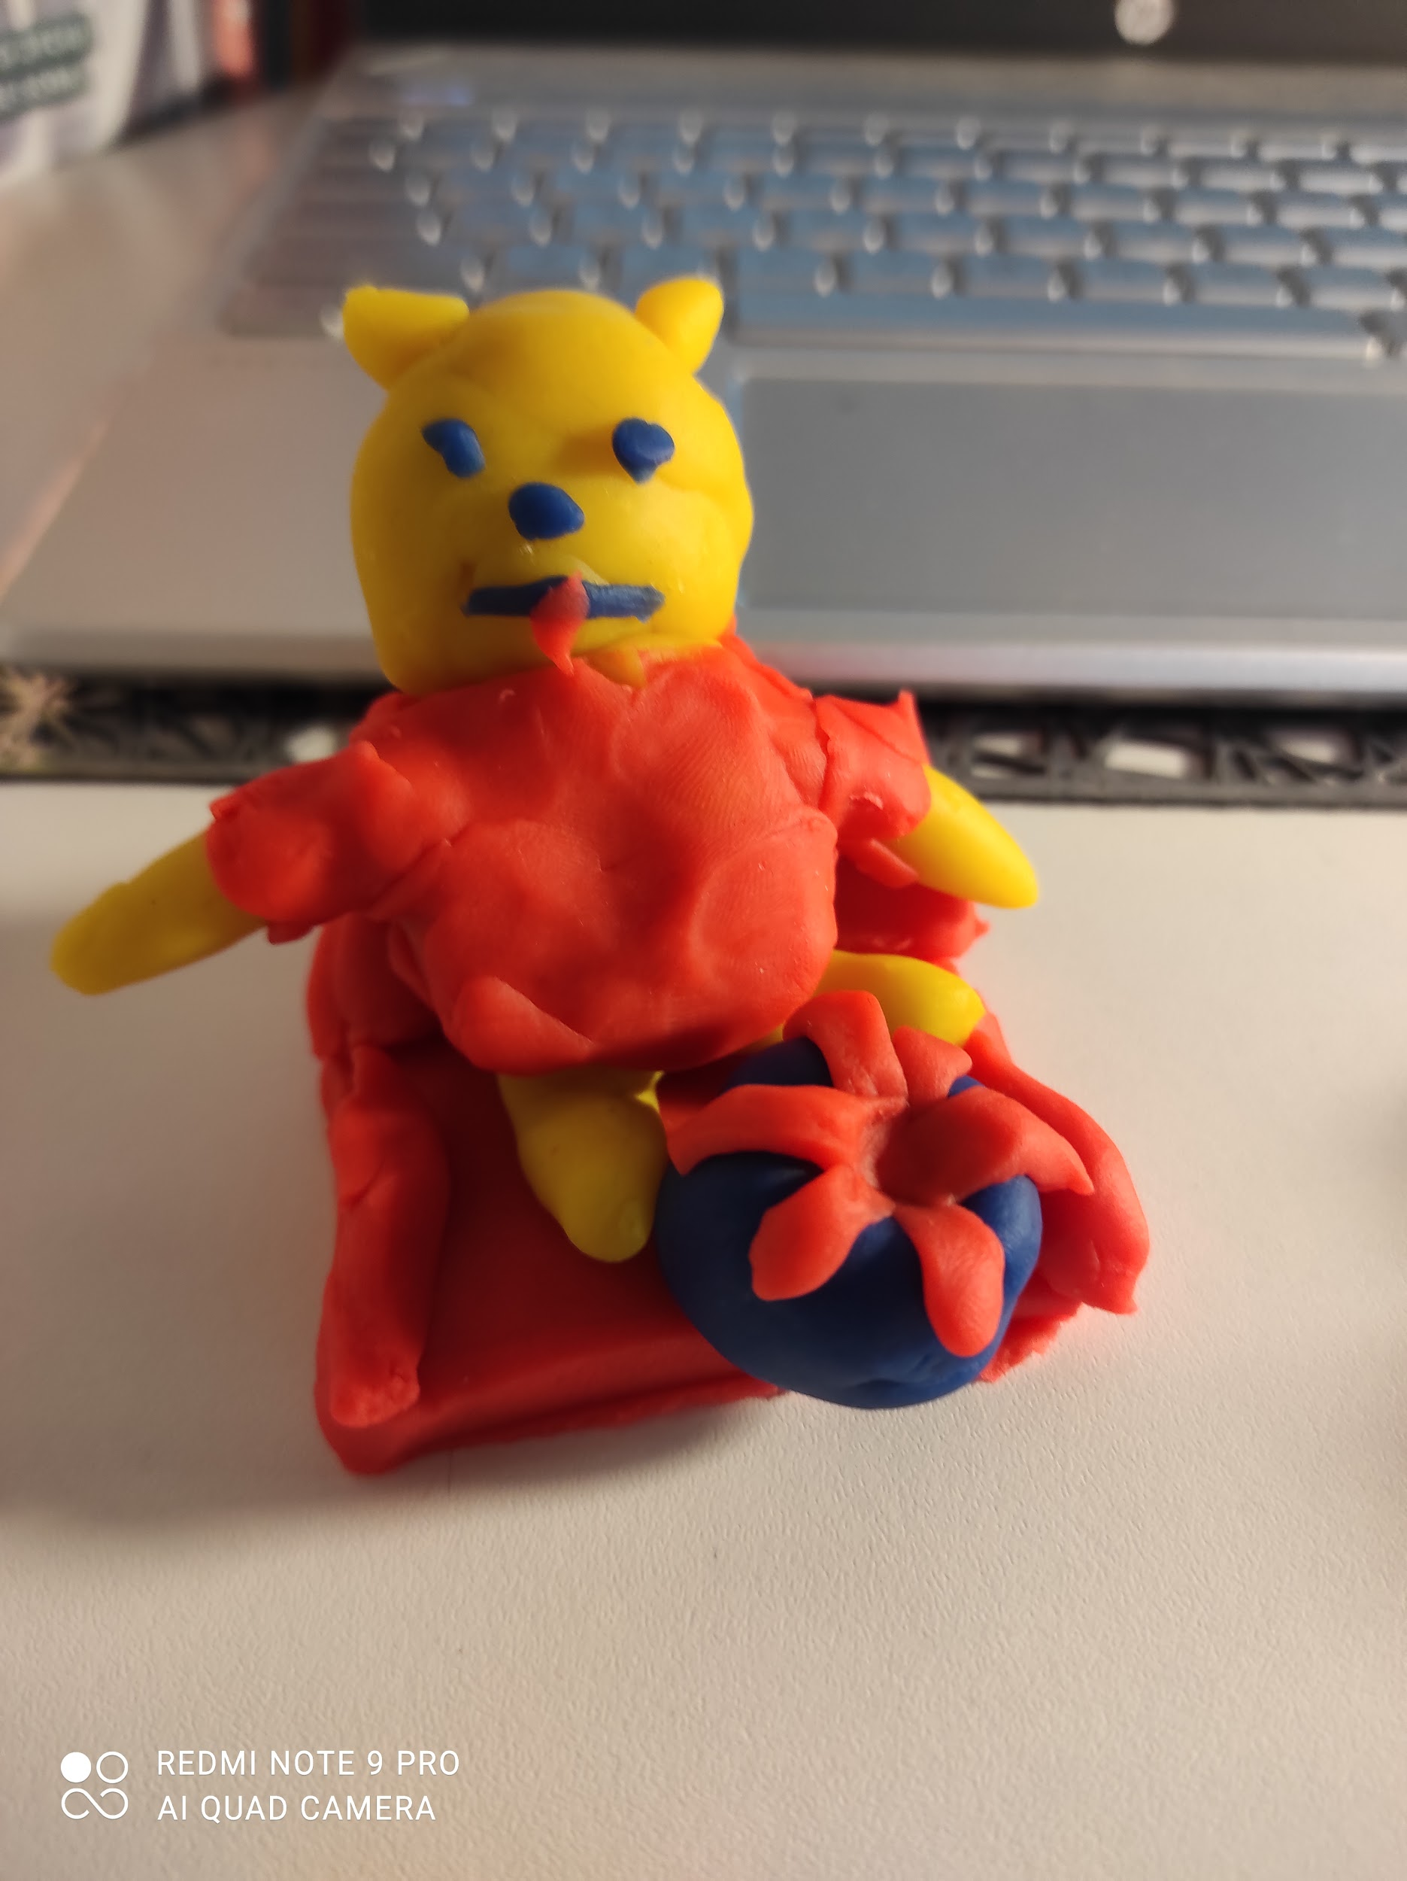
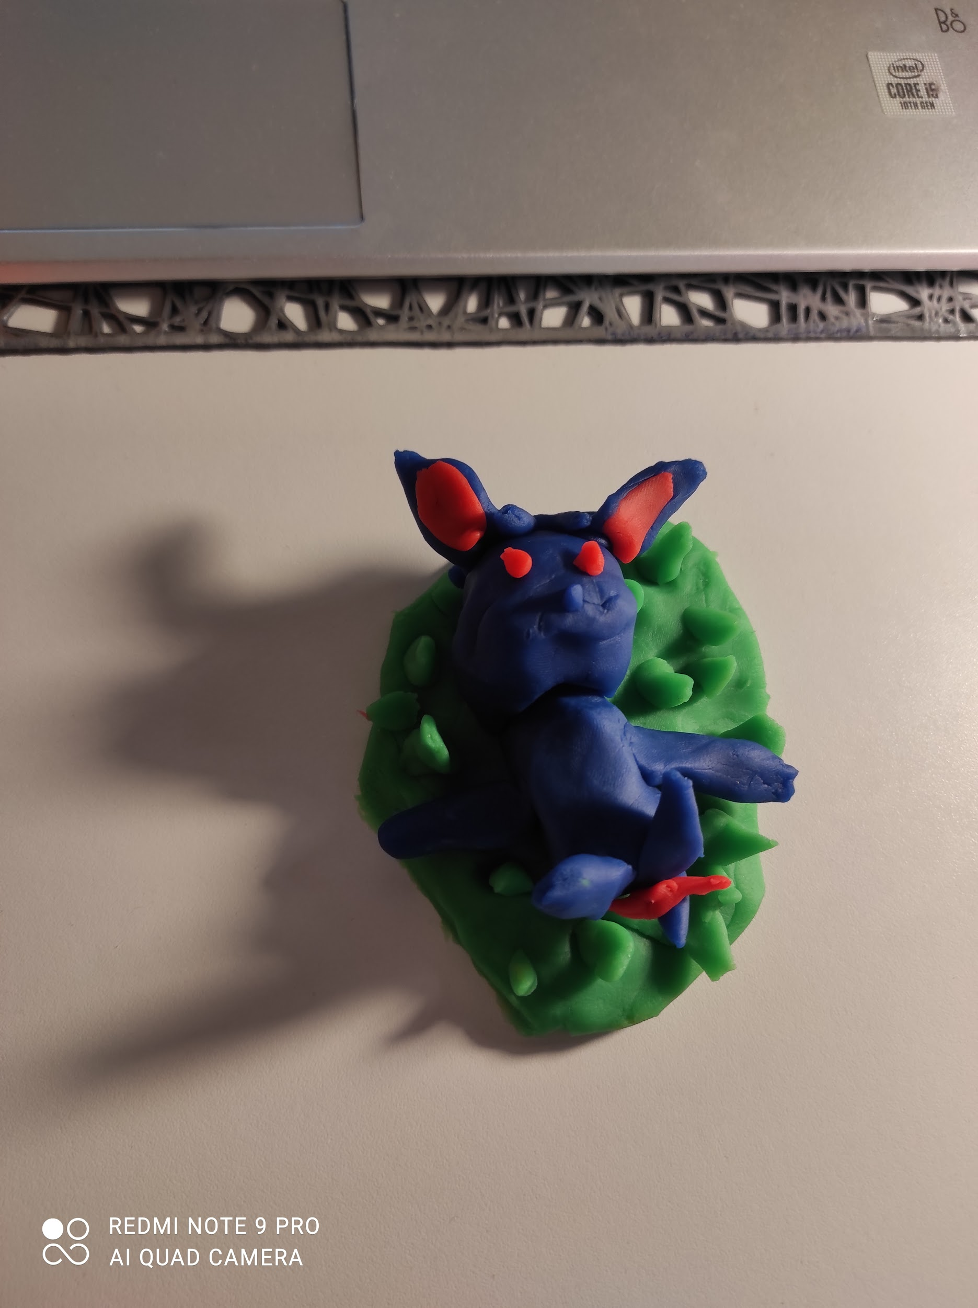
Kubuś Puchatek
Osiołek
Amelka P.

Slide 6
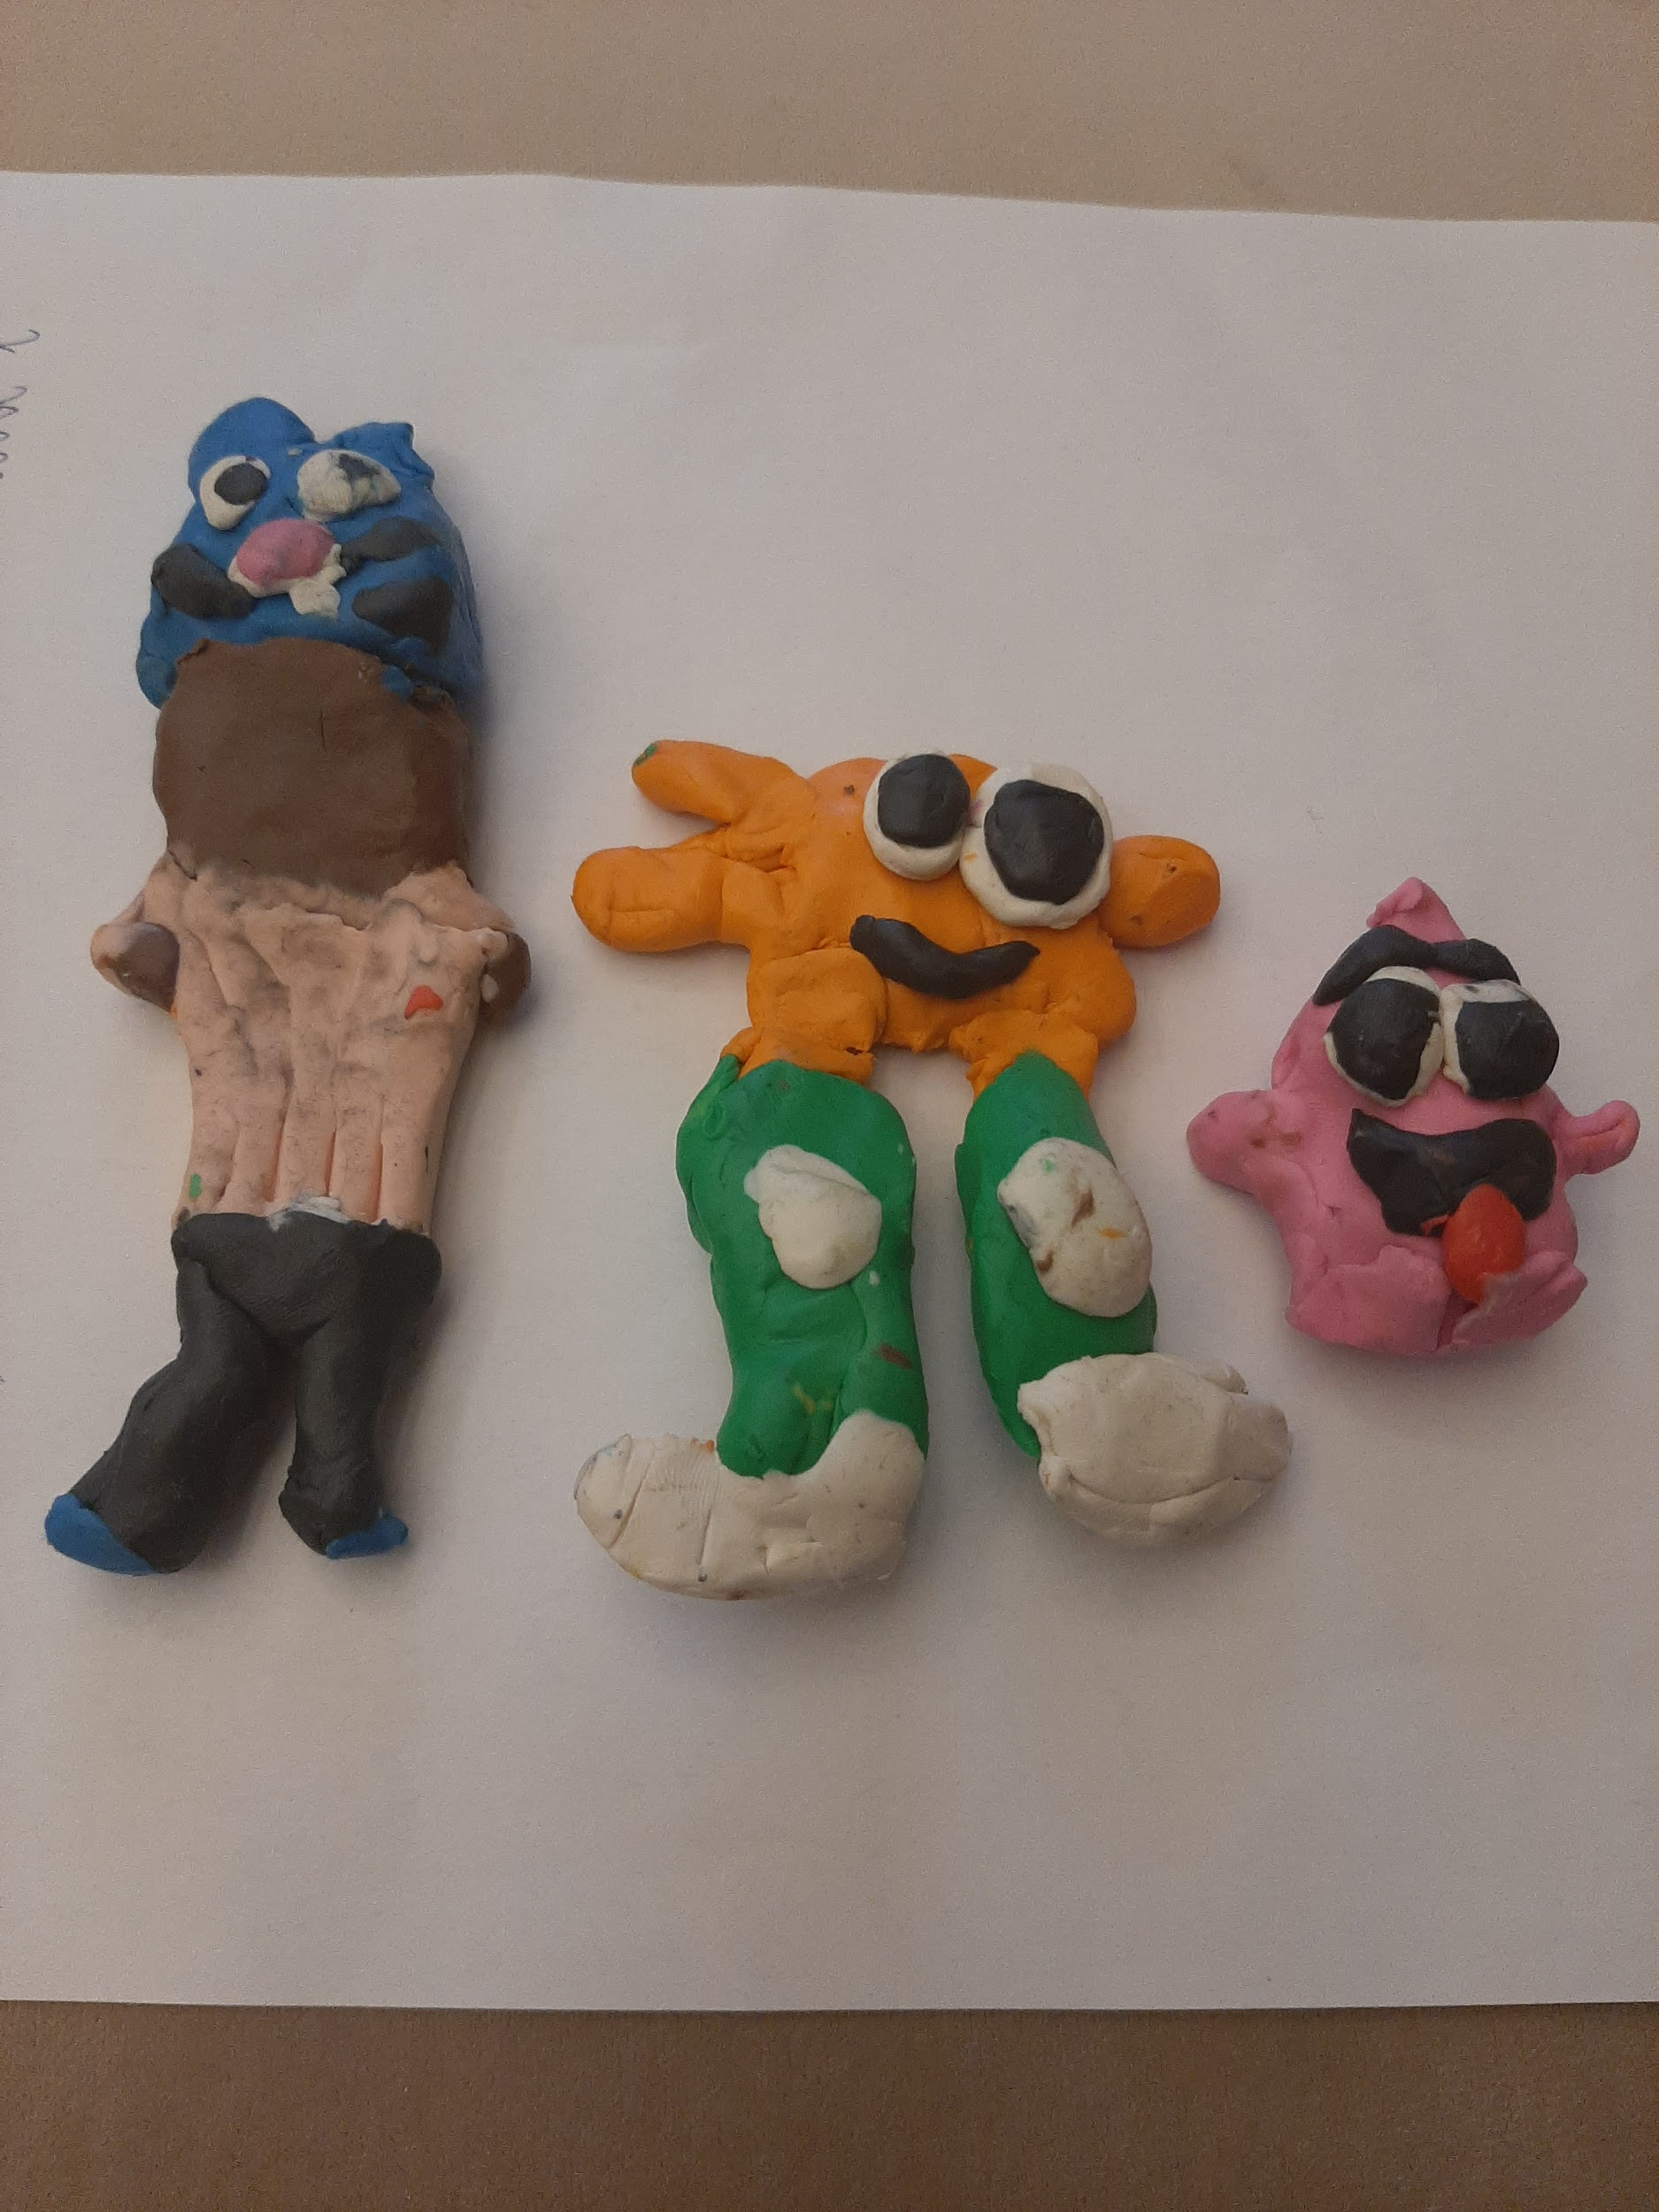
Nikola
Kamil P.

Slide 7
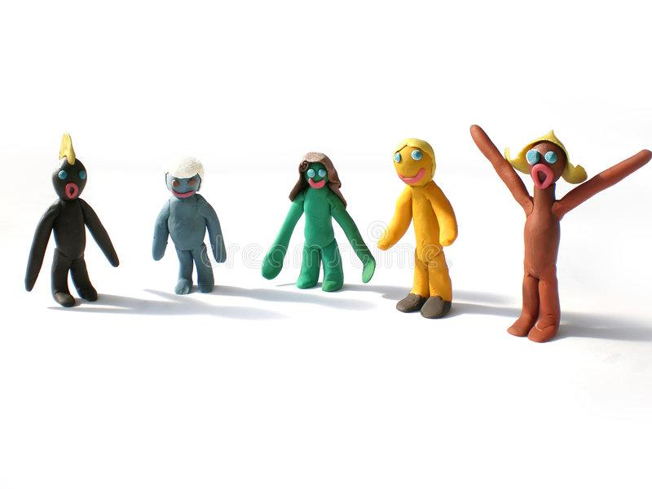
Oliwier

Slide 8
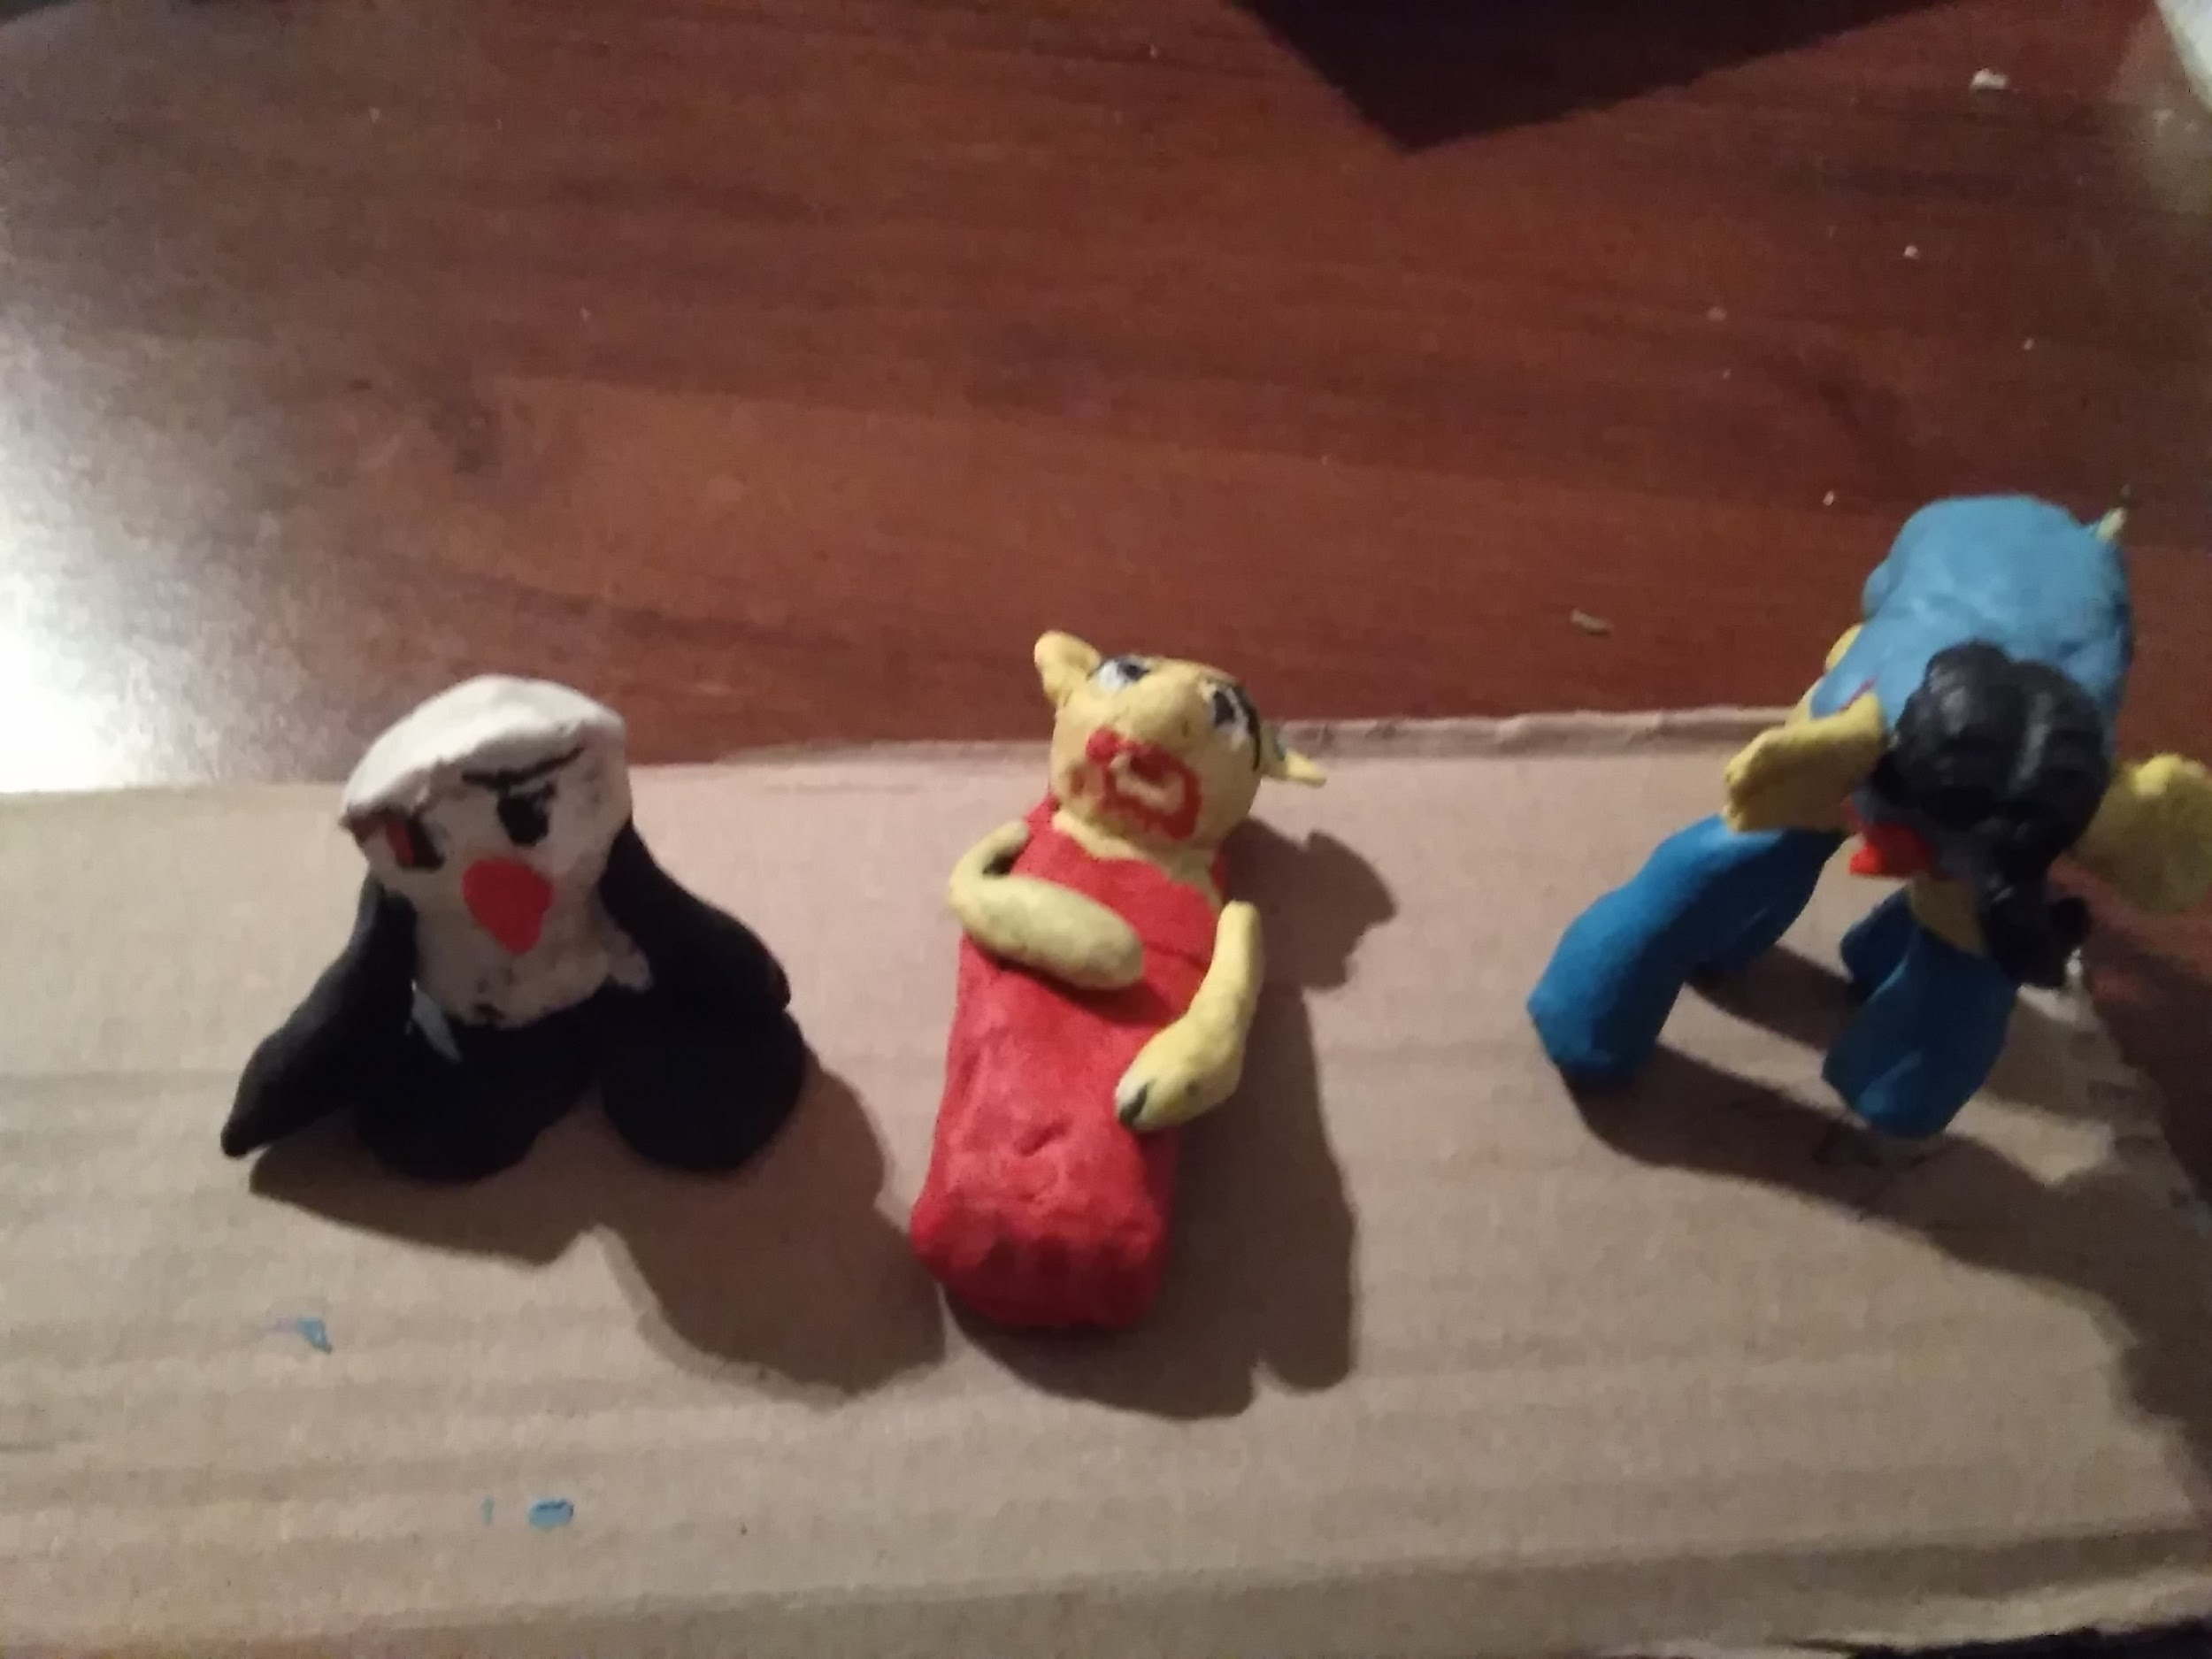
Nikodem

